Slide 1


Platforma strategických
technologií pro Evropu - STEP
12. února 2026
9.00 - 14.30 hod.
Impact Hub Brno
Cyrilská 7
Brno-střed-Trnitá, 602 00

Slide 2
STEP v ČR
Současnost a výhled do budoucna
Pavel Juráš
vedoucí odd. koncepcí

Slide 3
Programové období 2021-2027
Omezená disponibilní alokace pro podporu STEP v rámci ČR
  Revize OP TAK => zřízení priority STEP s alokací 4 mld. Kč (předpoklad schválení EK – duben 2026)
Důraz na sektory dle STEP (vč. držitelů STEP Seals) a podpora IPCEI => pilot pro 2028+
  Identifikace podnikatelských příležitostí v rámci STEP vč. přínosů pro proexportní ekonomiku ČR založenou na subdodavatelských a specializovaných niche rolích v globálních hodnotových řetězcích
  Potřeba vyhnout se zpoždění při schvalování a realizaci projektů z důvodu konce období v roce 2029
  Realizace analýz pro účely určení potenciálu jednotlivých regionů ČR
  Důležitost koordinace na úrovni implementačních subjektů => ustavení PV Konkurenceschopnost 2028+

Slide 4
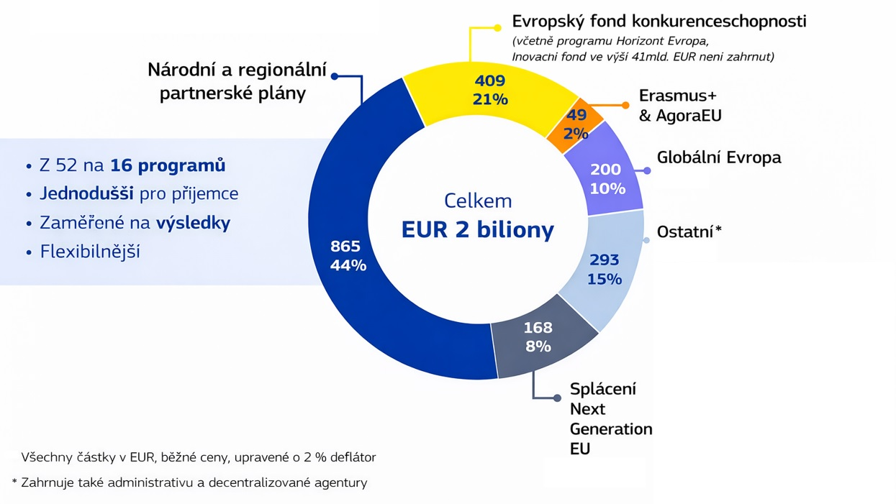
Programové období 2028+
Zdroj: Evropská komise

Slide 5
Programové období 2028+
(Národní plány regionálního partnerství)
Oblasti podpory dle nařízení s relevancí pro MPO:
  průmysl a MSP,
  výzkum, vývoj a inovace,
  digitalizace a konektivita,
  dekarbonizace a cirkulární ekonomika,
  obrana.
Investice i reformy;
Proplácení dle dosažených cílů a milníků;
Důraz na zjednodušené metody vykazování a financování nesouvisející s náklady.
Strategický rámec politiky soudržnosti 2028+ v ČR = klíčový dokument na národní úrovni
      MMR předloží vládě do 30. června 2026 konečnou podobu Strategického rámce.

Slide 6
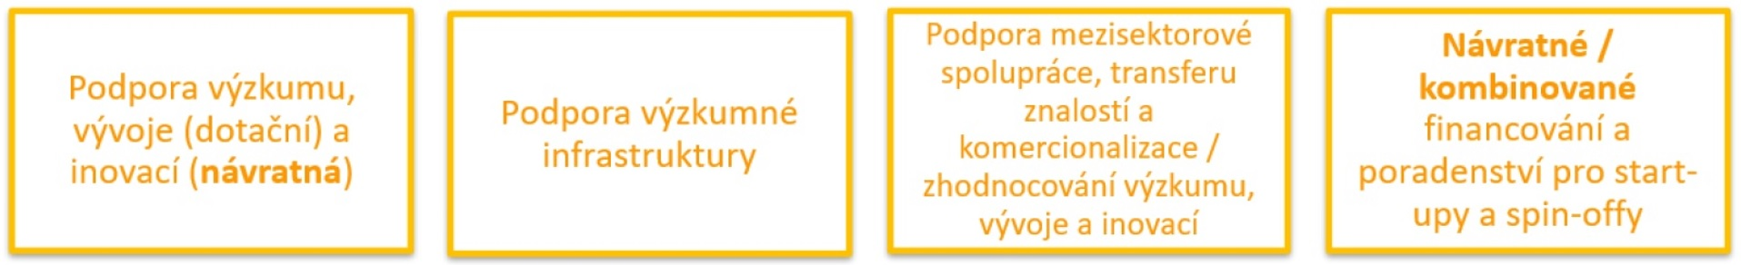
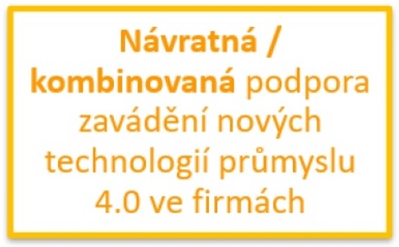
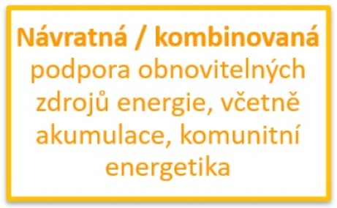
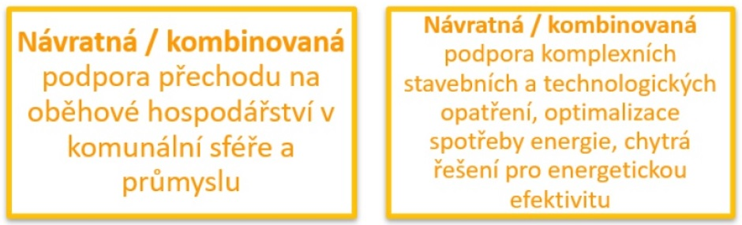
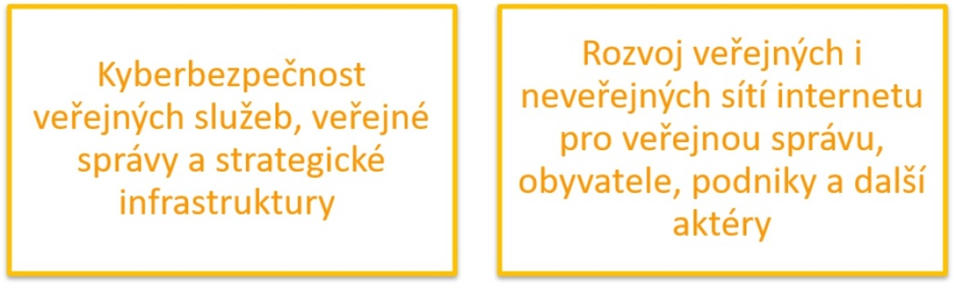

Oblasti podpory pro prioritizaci v rámci Str. rámce 2028+

Slide 7
Pozice MPO ke Strategickému rámci 2028+
Důraz na podporu velkých projektů strategického charakteru – zejména obrana a odolnost;
Důraz na podporu IPCEI a projektů s Competitiveness Seal;
Navýšení objemu alokace na podporu prostřednictvím finančních nástrojů;
Soulad s Hospodářskou strategií ČR;
Specifické územní zacílení podpory;
Klíčová je koordinace a synergie NPRP a EFK/HE => snaha o max. sblížení podmínek;
Důraz na zjednodušené metody vykazování;
Podpora podnikatelských projektů v Praze;

Slide 8
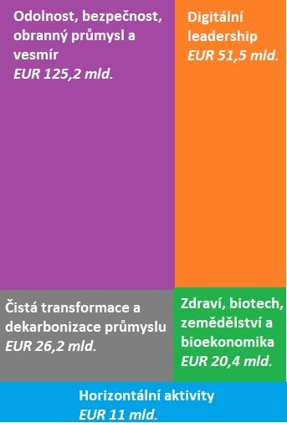
Programové období 2028+
(Evropský fond konkurenceschopnosti)
Alokace EUR 234,3 mld.
Integrace 14 přímo řízených programů EK
    Sjednocení pravidel
    Horizont Evropa zůstává zachován
    Možnost podpory komplexnějších projektů, celého projektového cyklu
Soutěž projektů z celé EU
Pracovní programy – jednoleté/víceleté
Pozice ČR k EFK:
  Potřeba podpory pro budování kapacit na národní úrovni v rámci EFK;
  Specificky zaměřené výzvy pro méně zkušené ČS (jako ČR) a prvožadatele;
  Zajištění poradenských služeb vč. dostupnosti poradenství v každém regionu ČR;
  Geograficky vyvážená konsorcia.
Důraz na podporu MSP a malých podniků se střední tržní kapitalizací (do 749 zaměstnanců);
Řízení EFK – působnost zástupce ČR v relevantních výborech.

Slide 9
DĚKUJI ZA POZORNOST pavel.juras@mpo.gov.cz

